Slide 1
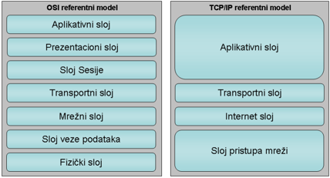
OSI i TCP/IP referentni modeli

Slide 2
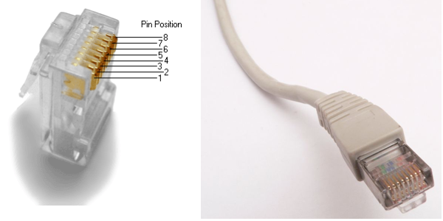
Fizički sloj +(sloj veze podataka)
RJ - 45 konektor

Slide 3
Primer asinhronog prenosa
Mreža dva kompjutera, uređaja
Mreža dva ili više kompjutera ili uređaja
MAC (Media Access Data) Adrese
Primer MAC adrese: 00-1C-AA-05-11-FA
Start | MAC odredišta | MAC izvora | Tip | Podaci | CRC

Slide 4
Mrežni (INTERNET) sloj
Potreban je za formiranje dve ili više LAN mreža
Osnova sloja je IP protokol
Ne garantuje isporuku ali daje sve od sebe
Poseban kontrolni protokol ICMP – Internet Control Mesage protocol
ARP – Address Resolution Protocol,
ili ARP zahtev (IP => MAC)

Slide 5
Transportni sloj
TCP – Transmition Control Protocol
Pouzdan prenos
Kontrola toka
Numeracija poruka
Mnogi protokoli višeg nivoa ga koriste
UDP – User Datagram Protocol
Nepouzdan protokol
Organizuje podatke u datagrame
Čemu služi? (TCP – je mnogo komplikovan pa UDP preuzima konstantno slanje datagrama)

Slide 6
Aplikativni sloj
HTTP
FTP
SMTP
POP3
DNS
Telnet
.
.
.

